Slide 1
MR夺旗大战
MR FLAG BATTLE
Unity + Pico 4 Ultra Enterprise + Go 后端
汇报人：陆星志
Notes:
大家下午好，欢迎来到我们的项目汇报。今天我将为大家介绍 MR Flag Battle — 一款基于 Pico 4 Ultra Enterprise 的混合现实夺旗对战游戏。项目使用 Unity 引擎开发，Go 语言编写后端，实现了一个完整的 MR 游戏闭环。

Slide 2
项目介绍与意义
前期设计与最终实现
01
02
工作汇报
思考与收获
03
04
Notes:
今天的汇报分为四个部分：首先是项目介绍与意义，然后是前期设计与最终实现的展示，接着是各成员的工作汇报，最后分享我们的思考与收获。

Slide 3
项目介绍与意义
PART 01
Notes:
第一部分：项目介绍与意义。我将从项目背景、项目介绍、项目意义三个方面展开。这部分的结论是：MR Flag Battle 不仅是一个游戏项目，更是一次完整的混合现实技术探索。

Slide 4
项目背景
开发工具与环境
游戏受众
Unity 2022.3.62f3c1 (LTS)
MR 混合现实体验爱好者
Pico 4 Ultra Enterprise (Android)
Pico VR 头显用户
Pico Integration SDK 3.4.0
双人联机对战玩家
Go 语言后端 + HTTP / WebSocket / UDP
空间计算 / 真实环境交互技术用户
04
Notes:
我们的开发环境是 Unity 2022.3 LTS，目标平台是 Pico 4 Ultra Enterprise，这是目前企业级 MR 头显的主流选择。后端使用 Go 语言，支持 HTTP、WebSocket 和 UDP 三种通信协议。目标受众是 MR 体验爱好者、Pico 头显用户，以及对空间计算感兴趣的技术用户。

Slide 5
项目介绍
一款基于 Pico 4 Ultra Enterprise 的双人混合现实（MR）夺旗对战游戏
核心玩法
在限定时间内，玩家佩戴头显在真实空间中抓取虚拟旗帜得分 — 双人实时联机对战
01
02
03
地图编辑器
地图同步
实时同步
XR 手柄搭建自定义场景
WebSocket 云端推送地图
UDP 30Hz 位置 + 空间锚点
联机模式
双人局域网实时对战，服务端仲裁游戏逻辑
05
Notes:
MR Flag Battle 是一款双人 MR 夺旗游戏。核心玩法很简单：玩家在真实物理空间中抓取虚拟旗帜得分。我们实现了双人实时联机模式。地图编辑器让玩家可以用手柄搭建自定义场景，地图通过 WebSocket 同步到服务器，其他玩家自动收到更新。空间锚点确保了两人看到的虚拟物体位置一致，UDP 30Hz 同步保证了流畅的对战体验。

Slide 6
项目意义
对项目的意义
对成员的意义
探索 MR 混合现实技术在游戏领域的应用
深入学习 Unity XR 开发与 Pico SDK 集成
实现 空间定位 → 编辑 → 对战 → 同步 的 MR 闭环
掌握 MR 空间锚点创建与应用核心技术
打通 Unity 客户端与 Go 服务端的全栈链路
积累 WebSocket / UDP 实时网络通信实战经验
为 Pico 平台 MR 多人交互应用提供参考方案
理解客户端-服务端协议设计与协作流程
锻炼复杂系统架构设计与团队协作能力
06
Notes:
对项目本身而言，我们探索了 MR 技术在游戏领域的应用，实现了从空间定位、地图编辑、对战到同步的完整闭环，打通了 Unity 到 Go 的全栈链路。对团队成员来说，大家深入学习了 XR 开发、掌握了空间锚点技术、积累了实时网络通信的实战经验，也锻炼了系统架构设计和团队协作能力。

Slide 7
前期设计与最终实现
PART 02
Notes:
第二部分：前期设计与最终实现。这个板块内容最丰富，涵盖了游戏流程设计、构筑要素规划、开发计划、需求与设计文档，以及最终的实现成果。

Slide 8
游戏流程
1.主界面
3.地图选择
5.显示得分
进入房间
all start
host / join
2.选择模式
4.游戏对战
08
游戏流程
主菜单
→
选择模式
→
地图选择
→
游戏对战
→
显示得分
MainMenu
Host / Join / Solo
MapSelect
MRGame / MultiGame
返回主菜单
Notes:
游戏流程分为五个步骤：主菜单 → 选择模式 → 地图选择 → 游戏对战 → 显示得分并返回。构筑要素包括四大系统：场景物体系统有墙、箱、柱、桶、坡道、球体；旗帜系统有金银红三色旗，支持抓取得分和重生；玩家系统由 LocalPlayer 发送位置、RemotePlayer 接收并插值；UI 系统包含主菜单面板、地图选择和得分显示。

Slide 9
墙体，旗帜，箱子，石头，绿树，植物
场景物体
构筑要素
旗帜：金色(30分)，红色(20分)，白色(10分)
抓取得分 + 重生机制
旗帜系统
LocalPlayer 发送位置
RemotePlayer 接收插值
玩家系统
JoinPanel 主菜单
MapSelect 登录和得分显示
界面系统

Slide 10
开发计划
PHASE 1
Unity 项目搭建 + Pico SDK 集成 + 基础 MR 环境配置
PHASE 2
单人游戏模式实现 — MRGame 场景 + MRFlag 旗帜系统
PHASE 3
Go 后端搭建 — HTTP REST / WebSocket / UDP 三层服务
PHASE 4
双人联机模式实现 — MultiGame 场景 + 网络同步
PHASE 5
地图编辑器开发 — XR 控制器交互 + 地图存储与同步
PHASE 6
模型替换 · UI 优化 · Bug 修复 · Addressables 构建
09
Notes:
开发分为六个阶段：第一阶段搭建 Unity 项目和集成 Pico SDK，第二阶段实现单人游戏模式，第三阶段搭建 Go 后端三层服务，第四阶段实现双人联机模式，第五阶段开发地图编辑器和同步功能，第六阶段进行模型替换、UI 优化和 Bug 修复。

Slide 11
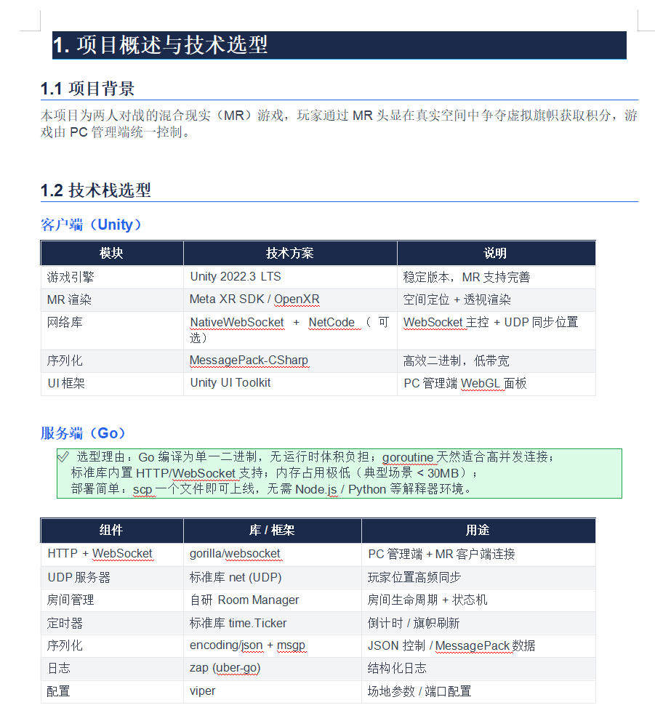
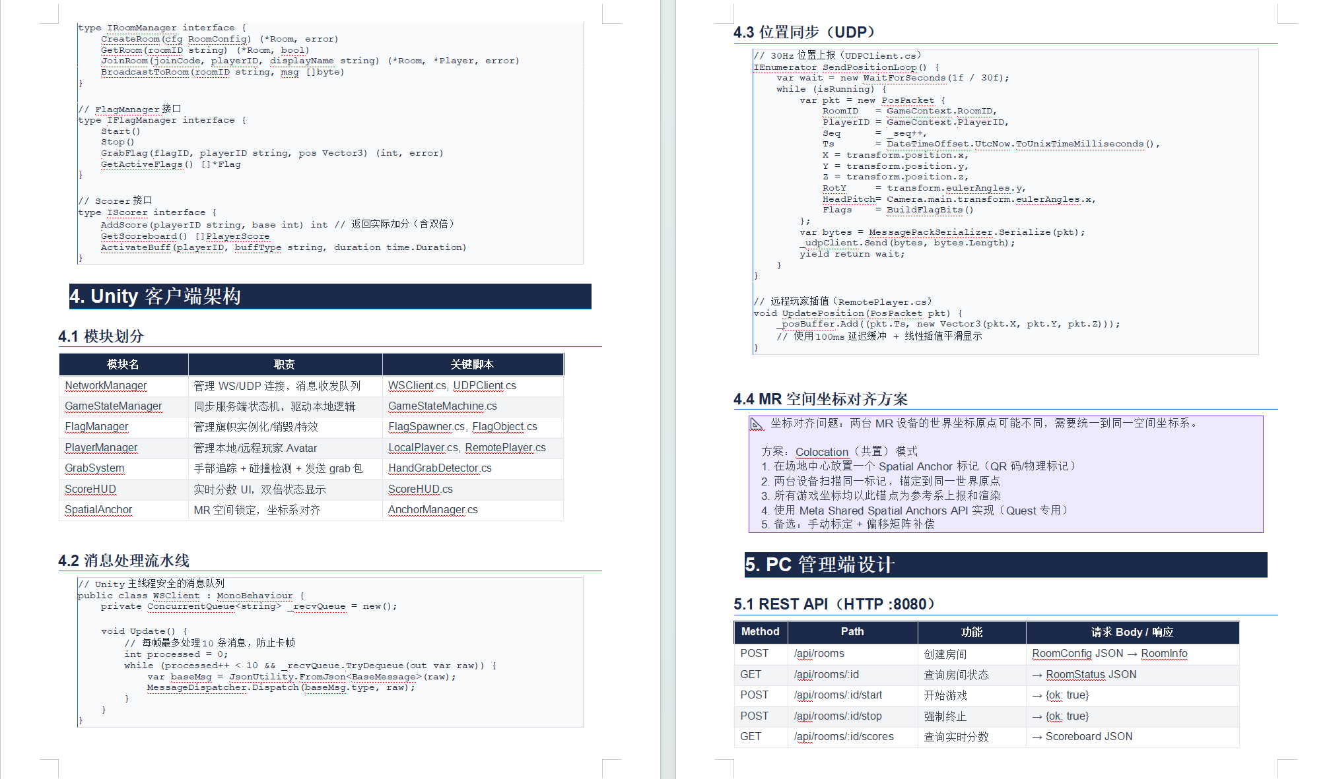
设计文档
10
Notes:
这一页预留了两个区域，分别用于插入需求分析文档截图和设计文档截图。项目前期的需求分析和架构设计是后续开发的重要基础。

Slide 12
最终实现 — 实现成果
MR Video See-Through + 空间锚点
单人 测试模式
双人实时联机对战
Pico Spatial Anchor 漂移校正
MRGameManager + MRFlag
MultiGameManager + 网络同步
XR 地图编辑器
地图云端同步
REST 房间管理 API
放置 / 选择 / 编辑物体
WebSocket 场景地图协议
创建 / 开始 / 停止 / 查询
WebSocket 事件通信
UDP 30Hz 位置同步
模型替换 + 资源管理
JSON 消息 + 心跳保活
MsgPack 编解码 + Go 端匹配
Addressables 预制体引用
11
Notes:
我们成功实现了九大功能模块。从 MR 混合现实环境配置、单人夺旗模式、双人联机对战，到 XR 地图编辑器、云端同步、REST API、WebSocket 通信、UDP 位置同步，以及模型替换支持。每个模块都经过完整的开发和测试。

Slide 13
视频演示
在此处插入演示视频
12
Notes:
技术上有三个亮点值得强调：第一，使用 Pico Spatial Anchor 实现共享坐标系，确保双人场景精确对齐；第二，自定义 MsgPack 编解码器，C# 端和 Go 端格式严格一致；第三，Go 后端的开发简化模式，无需手动配置就能联机调试。右侧区域预留给演示视频。

Slide 14
工作汇报
PART 03
Notes:
第三部分：工作汇报。四位成员的工作概览将以统一风格的卡片形式呈现，每人标注姓名和主要工作内容。

Slide 15
成员工作概览
M1
[ 成员姓名 ]
M2
[ 成员姓名 ]
在此处填写工作内容
在此处填写工作内容
M3
[ 成员姓名 ]
M4
[ 成员姓名 ]
在此处填写工作内容
在此处填写工作内容
14
Notes:
这一页预留了四位成员的工作汇报区域。每张卡片包含成员姓名和虚线填充的工作内容区，保持统一的 dark-tech 风格。

Slide 16
思考与收获
PART 04
Notes:
第四部分：思考与收获。回顾整个项目历程，我们从技术和项目管理两个维度沉淀了宝贵的经验。

Slide 17
技术与管理收获
技术收获
项目管理收获
Git 版本控制与团队协作
Unity XR 开发体系与 Pico SDK 集成
多人分支管理、PR Review 流程、冲突解决
Video See-Through 与空间锚点核心技术
模块化架构设计
网络层、逻辑层、UI 层、MR 层的分层解耦
UDP / WebSocket 实时网络通信实战
代码保护策略
客户端-服务端协议设计最佳实践
与后端协议强绑定的关键文件集中管理，DO NOT EDIT 清单
Addressables 资源管理与构建流程
16
Notes:
技术收获包括 Unity XR 开发体系的理解、空间锚点核心技术的掌握、实时网络通信的实战经验、协议设计的最佳实践，以及 Addressables 资源管理流程。项目管理方面，我们在 Git 多人协作、模块化架构设计和代码保护策略上都有显著提升。

Slide 18
谢谢观看
MR Flag Battle — MR夺旗大战
汇报人：WPS
Notes:
感谢各位的聆听，以上就是 MR Flag Battle 项目的完整汇报。欢迎提问和交流。

